Slide 1
Права детей.

Slide 2
Дети на Руси

Slide 3
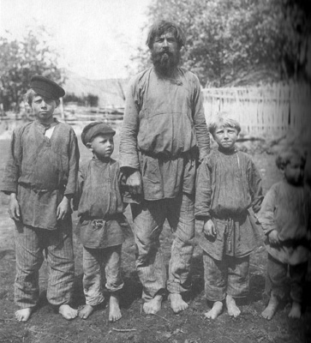

Slide 4
Сценки из жизни современных детей.

Slide 5
Дети на улице.

Slide 6
Дети играют.

Slide 7
Дети на уроке.

